Slide 1

Mobil Teknolojileri
MMOT220 iOS Uygulama Geliştirme
Danışman Nilgün İNCEREİS
NİSAN 2020
SINAV UYGULAMASI PROJE RAPORU
GELİŞTİRME ORTAMI: Xcode
DİL: Swift
Ödev: Sınav Uygulaması
Hazırlayanlar: Kerim Eraslan 18MY90317
HALİL İBRAHİM ZIRIH 18MY93012

Slide 2
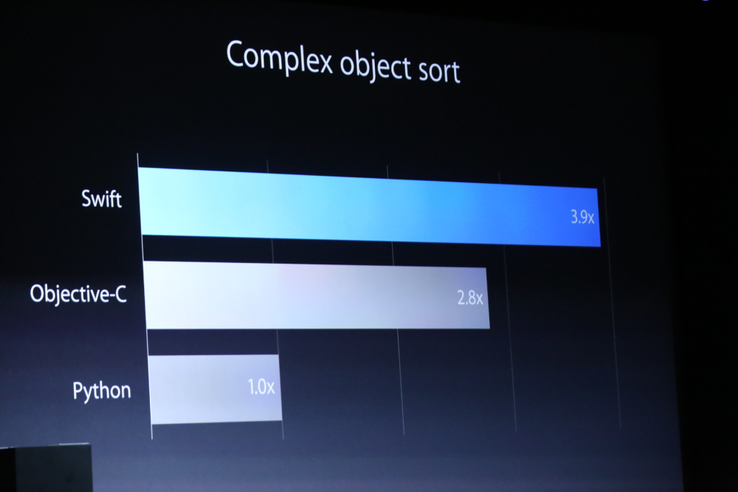
Swift Nedir?
C'nin üzerine yazılan ve nesne yönelimli programlama dili olan Objective-C ile Python programlama dilleri temel alınarak geliştirilen Swift, aslında bir paralel programlama dili. Paralel programlama dediğimiz şey, seri halde bir dizi sürecinde yazılan ve bir işlemci vasıtasıyla oluşturulan geleneksel programlamanın aksine, problemin birden fazla parçaya bölünüp eşzamanlı olarak farklı işlemciler kullanılarak çözülmesidir. Zamandan kazanmak ve büyük problemleri küçük parçalar haline getirerek daha kolay çözmeyi sağlayan paralel programlama bu özelliğiyle Swift'e büyük avantaj katar.
"C'siz Objective-C" olarak tanımlanan Swift her ne kadar temel olarak Objective-C'yi alsa da, Swift'in Objective-C'ye göre %75 daha hızlı olacağı, böylece uygulamaların daha hızlıoluşturulabileceği belirtiliyor. Yeni başlayan geliştiriciler için daha kolay olduğu belirtilen Swift, Objective-C'ye göre büyük avantajlara sahip. Karışıklığıyla ünlü olan ve zor Syntax'a sahip olan Objective-C bu özelliğiyle eleştirilmekteydi. Swift'in, Objective-C'ye göre daha kolay ve sade bir Syntax'a (sözdizimi) sahip olması özellikle yeni başlayanlar için büyük bir avantaj.

Slide 3
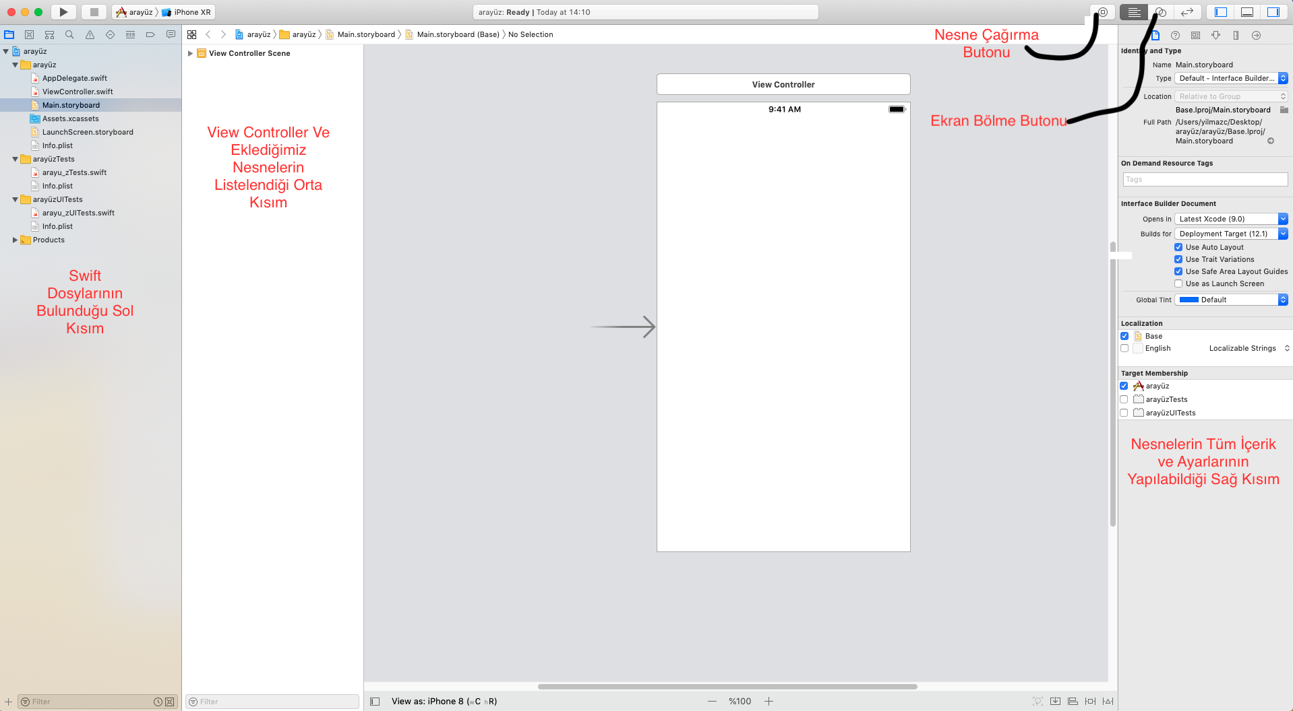
SWİFT ARAYÜZ VE NESNELER

Slide 4
SINAV UYGULAMASI ARAYÜZ

Slide 5
PROJE KONUSU
Projemizin konusu yediden yetmişe tüm insanlara hitap ederek genel kültür bilgisi vererek aynı zaman da eğlenmesini sağlamaktır. Uygulamada gelen bilgileri doğru veya yanlış olarak nitelendirip seçim yapan kullanıcılar aynı zaman da puan durumunuda kontrol edebilir.

Slide 6
SINAV UYGULAMASI KODLARI
ViewController.swift
import UIKit
class ViewController: UIViewController {
var allQuestion = QuestionBank()
var answerPressed: Bool = false
var questionNumber: Int = 0
var score: Int = 0
@IBOutlet weak var scorelabel: UILabel!
@IBOutlet weak var sorulabel: UILabel!
@IBOutlet weak var progesslabel: UILabel!
@IBOutlet weak var progressBar: UIProgressView!
@IBOutlet weak var Buttons: UIView!
@IBOutlet weak var buttonss: UIView!
override func viewDidLoad() {
super.viewDidLoad()
// Do any additional setup after loading the view, typically from a nib.
sorulabel.text = allQuestion.list[questionNumber].questiontext
}
@IBAction func answerdPressed(_ sender: AnyObject) {
if sender.tag == 1{
answerPressed = true
}else if sender.tag == 2{
answerPressed = false
}
checkAnswer()
nextQuestion()
}
func updateUI() {
score += 1
scorelabel.text = "Puan: \(score)"
progesslabel.text = "Soru: \(questionNumber + 1)/13"
}
func nextQuestion () {
if questionNumber < 16 {
questionNumber += 1
sorulabel.text = allQuestion.list[questionNumber].questiontext
}else{
print("Sınav Bitti")
sorulabel.text = " Sınav bitti"
Buttons.isHidden = true
buttonss.isHidden = true
let alert = UIAlertController(title: "Sınava katıldığınız için teşekkürler. Tekrar başlamak için butona basın", message: "", preferredStyle: .alert)
alert.addAction(UIAlertAction(title: NSLocalizedString("OK", comment: "Default action"), style: .default, handler: { _ in
NSLog("The \"OK\" alert occured.")
self.startOver()
}))
self.present(alert, animated: true, completion: nil)
}
}

Slide 7
QuestionBank.swift
import Foundation
class QuestionBank {
var list = [Question] ()
init() {
list.append(Question(questiontext: " Mustafa Kemal Atatürk 1881' de doğmuştur. ", answer: true))
list.append(Question(questiontext: "FenerbahçeSporKlubünün renkleri sarıkırmızıdır.", answer: false))
list.append(Question(questiontext: "TürkiyeBüyükMilletMeclisi23 Nisan 1923'teaçılmıştır.", answer: true))
list.append(Question(questiontext: "Bir yıl 365 gündür.", answer: true))
list.append(Question(questiontext: "2020 yılı felaketlerle geçmiştir", answer: true))
list.append(Question(questiontext: "Amerika Devlet başkanı VlademirPutindir.", answer: false))
list.append(Question(questiontext: "Apple'ın kurucusu Steve Jobs'tır", answer: true))
list.append(Question(questiontext: "En büyük devlet Çin'dir.", answer: false))
list.append(Question(questiontext: "Bir ay 30 gündür", answer: true))
list.append(Question(questiontext: "Türkiye'nin nufüsu 83 milyondur.", answer: true))
list.append(Question(questiontext: "Dünyanın uydusu güneştir. ", answer: false))
list.append(Question(questiontext: "Beşiktaş Uefa Kupasını kazanmıştır.", answer: false))
list.append(Question(questiontext: "Youtube en iyi video paylaşım sitesidir. ", answer: true))
list.append(Question(questiontext: "Corona virüsu Çin'den yayılmıştır.", answer: true))
list.append(Question(questiontext: "İstiklal Marşı'mızı Mehmet Akif Ersoy yazmıştır. ", answer: true))
list.append(Question(questiontext: "Fenerbahçe'nin teknik direktörü Fatih TERİM'dir.", answer: false))
list.append(Question(questiontext: "Twicth bir sosyal medya platformudur. ", answer: false))
} }
func checkAnswer () {
if answerPressed == allQuestion.list[questionNumber].answer{
print("Doğru")
updateUI()
}else {
print("Yanlış")
}
}
func startOver() {
Buttons.isHidden = false
buttonss.isHidden = false
questionNumber = 0
scorelabel.text = "Puan: \(score)"
progesslabel.text = "Soru \(questionNumber + 1)/17"
sorulabel.text = allQuestion.list[questionNumber].questiontext
}
}

Slide 8
Question.swift
import Foundation
class Question {
var questiontext: String
var answer : Bool
init(questiontext:String, answer:Bool) {
self.questiontext = questiontext
self.answer = answer
}

Slide 9
İZLEDİĞİNİZ İÇİN TEŞEKKÜRLER

